Slide 1
광교 에이스 2차
SCM-USM-LGM Serial Number

Slide 2
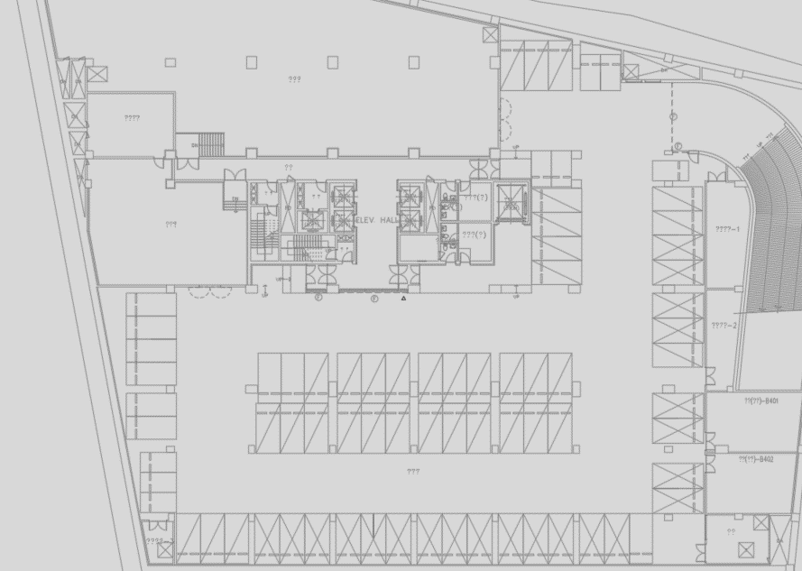
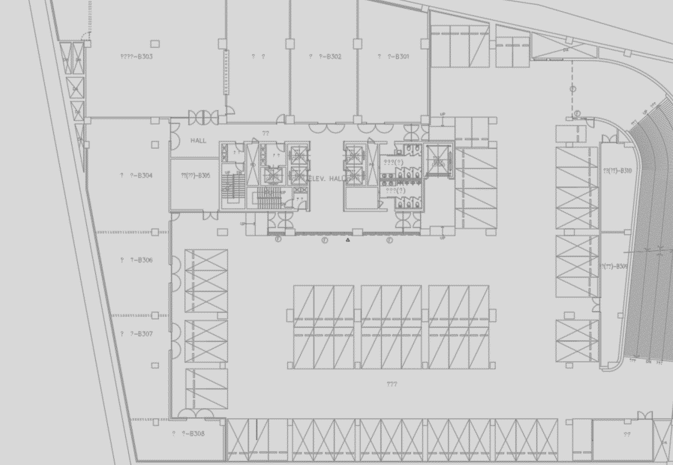
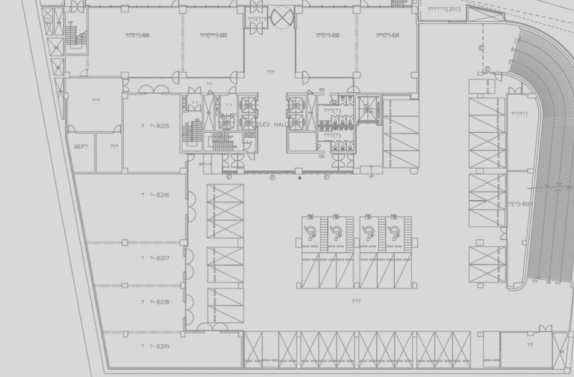
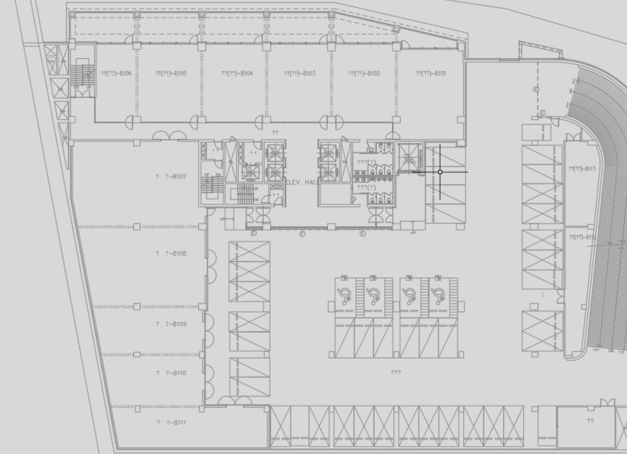
B4
B3
SCM1
SCM3
SCM2
B1
B2
SCM4
SCM5

Slide 3
B4
[ USM Serial Number ]
6377
6381
6380
SCM1
6375
6376
6382
SCM1
6374
6383
USM : 6371 ~ 6409 (39)
6371
8672
6402
6387
6389
8672
6401
6399
6396
6393
6390
SCM2
6405
6431
6443
6441
6438
6435
6432
6430
USM : 6410 ~ 6443 (34)
6407
6409
6428
6410
6413
6416
6419
6422
6425
6427
SCM2
Notes:
65

Slide 4
B4
[ LGM Serial Number ]
2586
2587
SCM1
2585
SCM1
LGM : 2584 ~ 2596 (13)
2584
2588
2594
2593
2592
2591
2590
2589
SCM2
2595
2604
LGM : 2597 ~ 2608 (12)
2608
2607
2606
2605
2603
2596
2598
2599
2600
2601
2602
2597
SCM2
Notes:
65

Slide 5
B3
[ USM Serial Number ]
6450
6454
6453
6449
6448
6455
6447
6456
SCM3
6444
6460
USM : 6444 ~ 6505 (62)
6487
6462
6485
6488
6491
6494
6496
6463
6483
6505
6503
6500
6497
6464
6481
6480
6478
6475
6472
6469
6466
6465

Slide 6
B3
[ LGM Serial Number ]
2611
2612
2610
SCM3
2609
2613
LGM : 2609 ~ 2630 (22)
2614
2624
2625
2626
2627
2623
2615
2630
2629
2628
2622
2621
2620
2619
2618
2617
2616

Slide 7
B2
[ USM Serial Number ]
6510
6509
6511
6506
SCM4 (44 )
6515
USM : 6506 ~ 6520 (15)
7100
7082 ~ 7110 (29)
7098
7101
7102
7103
7104
6518
7096
7110
7108
7105
6519
7094
7093
7091
7088
7085
7082
6520

Slide 8
B2
[ LGM Serial Number ]
2658
2631
SCM4
LGM : 2631 ~ 2643 (14)
2632
2658(1)
2641
2259
2297
장애인 : 2259,2297 (2)
2640
2633
2643
2642
2639
2638
2637
2636
2635
2634

Slide 9
B1
[ USM Serial Number ]
8673
7114
7115
SCM5 (44 )
7111
7118
USM : 7111 ~ 7120 (10)
7119
8673 (1)
7026
7120
7022
3
3 ~ 8657 (33)
7011
7034
7142
7263
7315
7007
6
7341
8657
7349
8631
7001
7515
7378
7
6994
6992
4711
3751
3531
2470
637
10
9
6398
4129
3628
2475
1954
4715

Slide 10
B1
[ LGM Serial Number ]
2644
2645
SCM5
LGM : 2644 ~ 2657 (14)
장애인 : 2298, 2299 (2)
2655
2298
2299
2646
2654
2647
2653
2657
2656
2652
2651
2650
2649
2648

